Slide 1
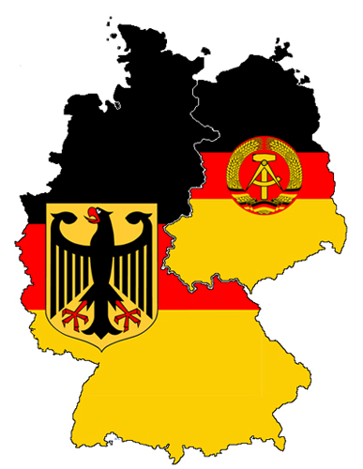
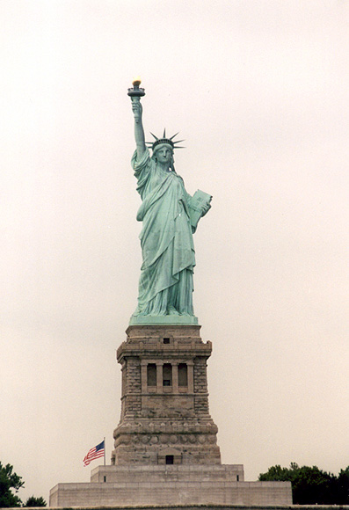
Проектная деятельность учащихся 10-11 классов в изучении Всеобщей истории

Slide 2
Принципы организации проектной деятельности
Проект должен быть посильным для выполнения;
Создавать необходимые условия для успешного выполнения проектов (формировать соответствующую библиотеку, медиатеку и т.д.);
Вести подготовку детей к выполнению проектов ( выбор темы проекта, на этом этапе можно привлекать учащихся имеющих опыт проектной деятельности);
В групповом проекте каждый учащийся должен четко показать свой вклад в выполнение проекта. Каждый участник проекта получает индивидуальную оценку.
Обязательная презентация результатов работы по проекту в той или иной форме. проект должен осуществляться поэтапно;
Ведущим становится принцип самодеятельности: учащиеся сами себе намечают программу занятий и активно выполняют одно задание за другим;
Проект –есть слияние теории и практики, это не только постановка умственной задачи, но и практическое выполнение ее.
Реализуются такие педагогические принципы, как самостоятельность, сотрудничество детей и взрослых, учет возрастных, индивидуальных особенностей детей, взаимосвязи педагогического процесса с окружающей средой.

Slide 3
Факторы проектной деятельности
повышение мотивации учащихся при решении задач;
развитие творческих способностей;
смещение акцента от инструментального подхода в решении задач к технологическому;
формирование чувства ответственности;
создание условий для отношений сотрудничества между учителем и учащимся.
проектный метод состоит из 5-ти этапов:
постановка задачи;
разработка самого проекта принятого задания;
организация общественного мнения об осуществляемом мероприятии;
непосредственно трудовая деятельность;
учет проделанной работы.

Slide 4
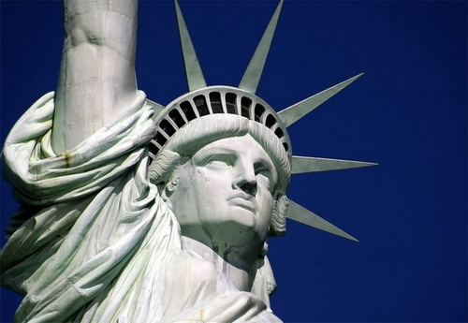
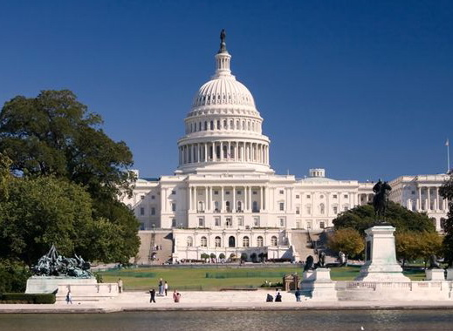
Соединённые Штаты Америки

Slide 5
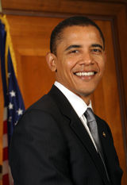
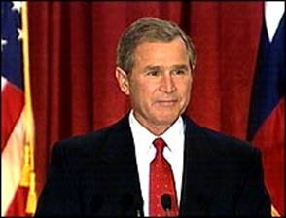
Джордж Буш (республиканская) Барак Обама (демократическая)
2000-2009
2009-…

Slide 6
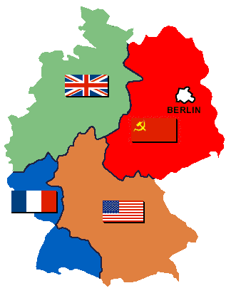
Германия
Зоны контроля в Германии

Slide 7
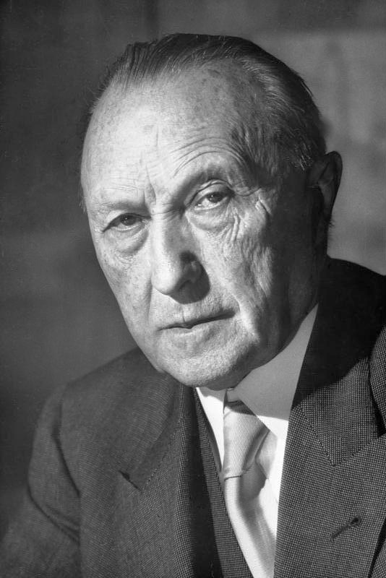
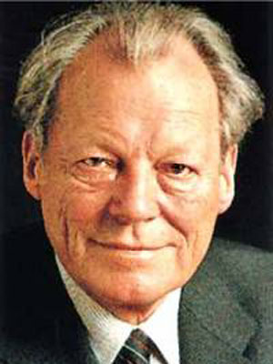
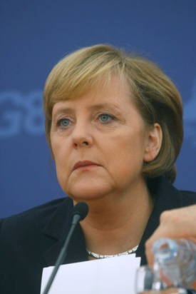
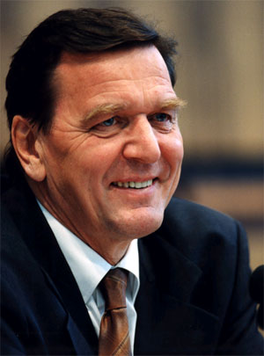
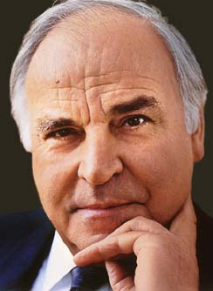
В ФРГ сложилась трехпартийная система. Ключевую роль играли Христианско-демократический союз /ХДС/ и Социал-демократическая партия Германии /СДПГ/, которые поочередно менялись, этот «политический маятник» характерен для стран капитализма в ХХ веке.
ХДС,1949-1969 гг.
СДПГ, 1969-1982 гг.
ХДС, 1982-1998 гг.
СДПГ, 1998-2005 гг.
ХДС, 2005-…
В.Брандт, канцлер СДПГ.
К.Аденауэр, канцлер ХДС.
А.Меркель, канцлер ХДС.
Г.Коль канцлер ХДС.
Г.Шредер канцлер СДПГ

Slide 8
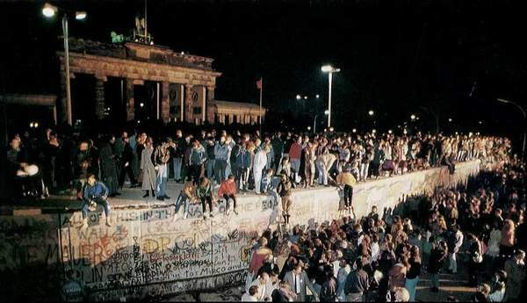
8 ноября 1989 г. было объявлено, что откроется пропускной пункт в Берлинской стене, это привело к стихийным волнениям и падением стены. 20 декабря в ГДР приехал канцлер ФРГ Г.Коль. Объединение ГДР и ФРГ приобрело стихийный характер. После выборов 18 марта 1990 г. в ГДР, 1 июля 1990 г. в ГДР вводилась Западная марка, наконец 3 октября 1990 г. произошло объединение Германии, фактически ГДР вошла в состав ФРГ.
Падение Берлинской стены 8 ноября 1989 г.
Канцлер ФРГ и объединенной Германии Г.Коль, 1982-1998 гг.

Slide 9
Канада
Административное деление Канады
Канада является федеративным государством, состоящим из 10 провинций и 3 территорий.
1.Квебек
2.Британская Колумбия
3.Альберта
4.Саскачеван
5.Манитоба
6.Онтарио
7.Нью-Брансуик
8.Остров Принца Эдуарда
9.Новая Шотландия
10.Ньюфаундленд и Лабрадор
11.Юкон
12.Северо-Западные территории
13.Нунавут

Slide 10
Национальный флаг и герб Канады

Slide 11
Политическое устройство
Канада — это парламентарная федеративная система. Законодательная власть представлена Парламентом, включающим королеву (в её отсутствие — Генерал-губернатора Канады),
Сенат и Палату общин. Сенаторы не избираются, а назначаются Генерал-губернатором.
Верховным носителем исполнительной власти является королева.
Её Величества — Тайным советом, члены которого назначаются генерал-губернатором.
Премьер-министр— лидер партии, получившей на всеобщих выборах большинство мест в нижней палате Парламента — Палате общин.
Членов верхней палаты (Сената)
назначает королева
(генерал-губернатор).

Slide 12
Спасибо за внимание
☺

